Slide 1
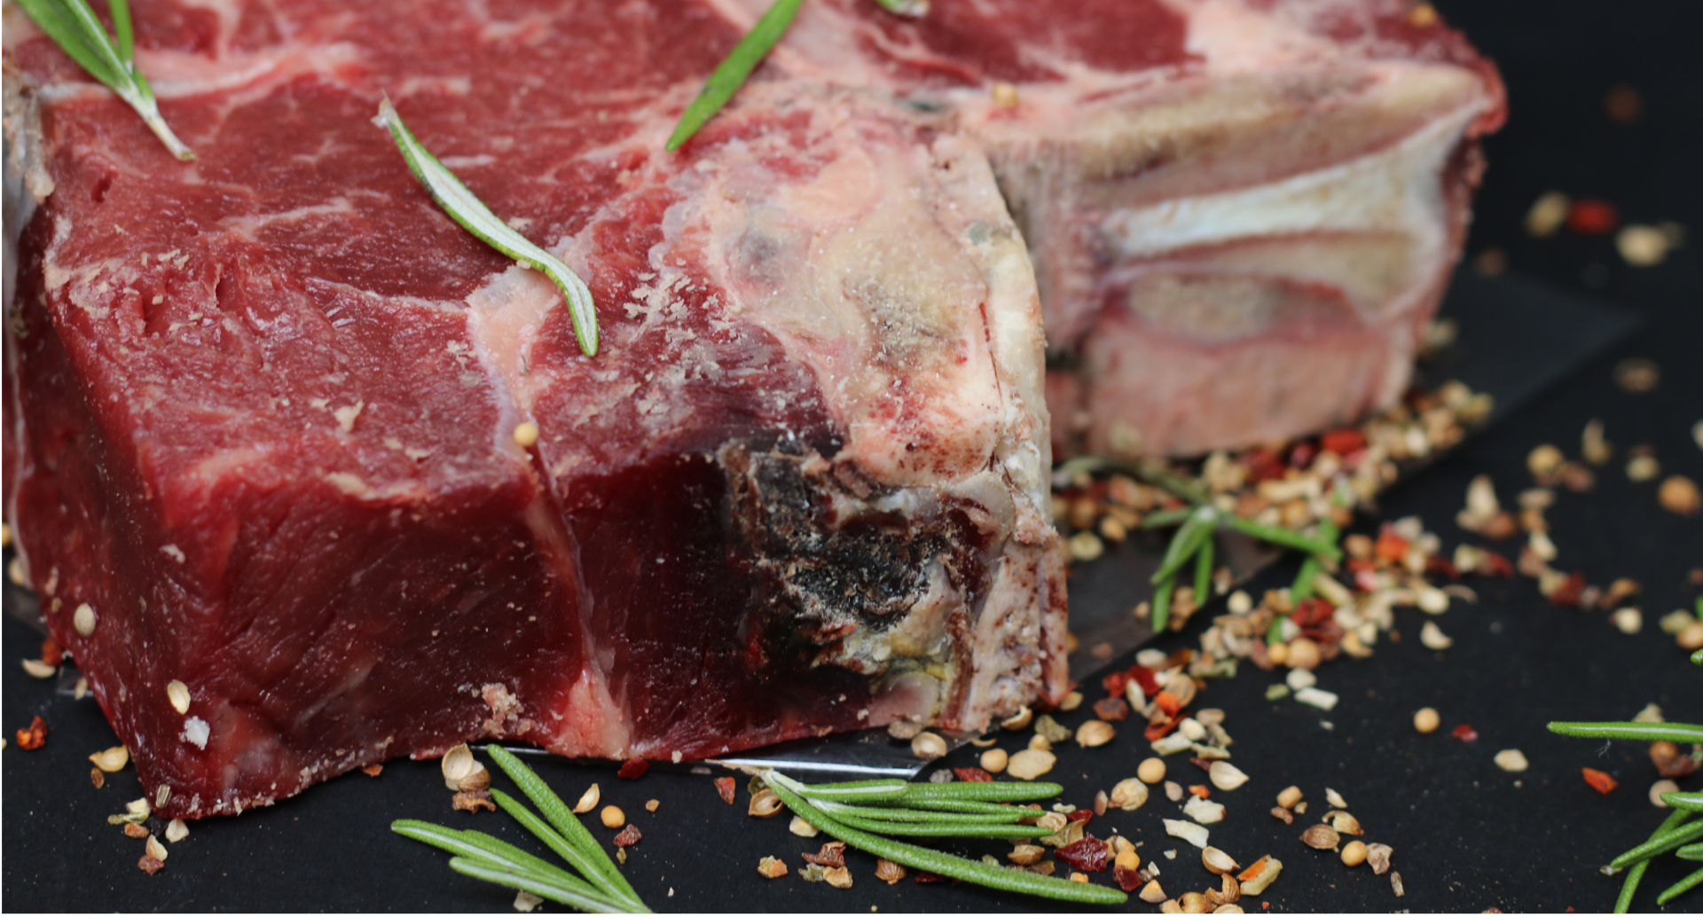

등급 판별을 확실하게!
여러분들의 고기판사, 고판사
SHARP

Slide 2
CONTENTS
1
개발 배경
개발 계기가 된 사회문제를 분석
2
공공데이터 솔루션
문제해결을 위한 공공데이터를 선정
등급 판별을 확실하게!
여러분들의 고기판사, 고판사
3
서비스 소개
개발한 서비스의 설명
4
개발 및 사업화 계획
팀 소개 및 사업 요소를 설명
SHARP
5
추가 개발 로드맵
시스템 성능 개선 및 서비스 확대

Slide 3
01
Chapter
개발 배경
개발 계기가 된 사회문제를 분석

Slide 4
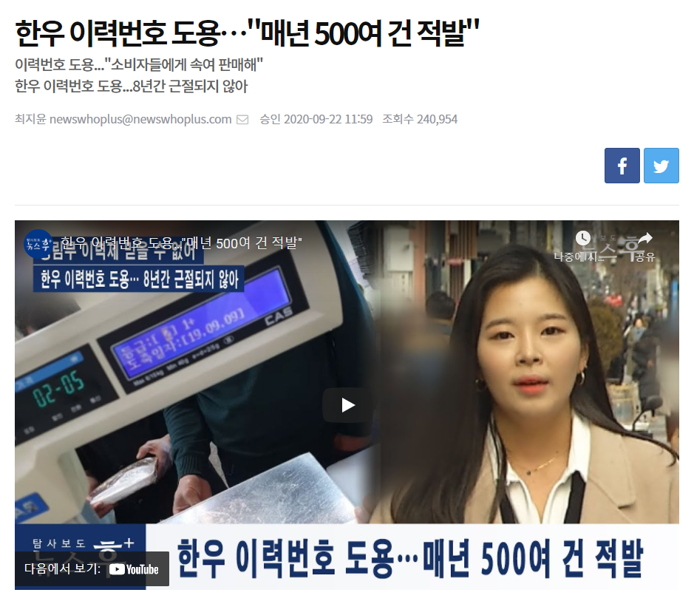
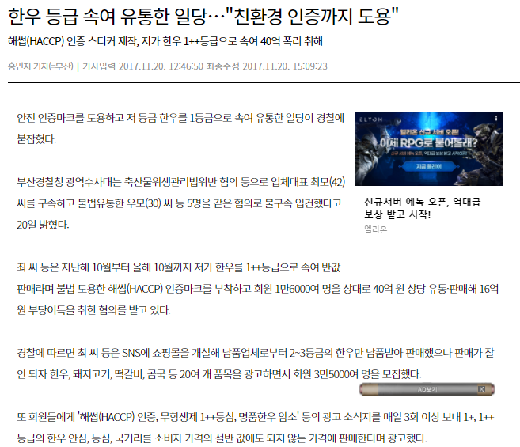
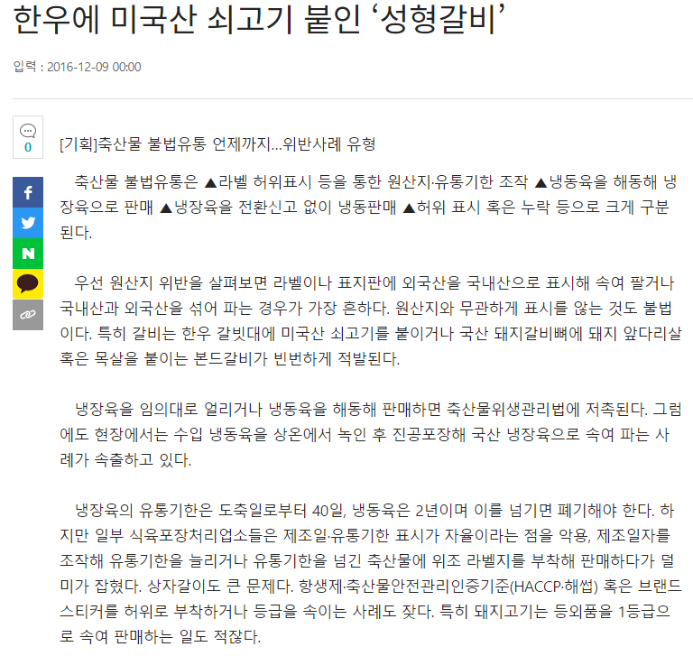
01 1
matter?
축산물 관련 위조 범죄가 들끓어..
개발 배경
일부 축산업자들이 축산물의 등급 및 유통기한 등을 속여 판매
축산물 이력제의 이력번호조차 도용하여 판매하고 있음

Slide 5



01 2
What happened?
어떤 문제가 생길까?
개발 배경
축산업자
소비자
(전문가)
정보의 불균형
“ 레몬시장 ”
(비전문가)
판매하는 축산물의 모든 정보를 앎
축산물 품질을 이력번호로 증명
구매할 축산물의 정보를 알 수 없음
도용문제 때문에 이력번호 신뢰 X
상호 불신
How about?
축산물의 이미지로 등급을 산출해서 보여주면 어떨까?

Slide 6



01 3
핵심고객 페르소나
개발 배경
About
정육점에서 일하던 이주훈씨는 그동안 모은 돈으로 자신의 정육점을 차렸다. 오픈 초기엔 장사가 잘 되었지만, 얼마 지나지 않아 어떤 정육점에서 육류의 등급을 속이는 일이 벌어졌고, 이로 인하여 정육점들의 매출이 줄어들었다. 자신은 손님을 속이지 않고 장사를 해왔지만, 이를 증빙할 방법이 없어서 답답하다.
Problem
State
매출이 점점 줄어듦
육류의 등급에 대한 고객의 신뢰를 잃음
이름: 이주훈
나이: 34세
성별: 남
거주지: 청주
직업: 자영업자
걱정
분노
Requirements
Goal
육류 등급을 객관적으로 표기
사진을 통한 육류 등급 표기
3초 이내의 빠른 등급 판별
소비자에게 육류 등급에 대한 신뢰도 향상
다른 정육점과 차별화
자동으로 육류 등급을 판별해주는 시스템 적용을 통해 경쟁력 확보

Slide 7
02
Chapter
공공데이터 솔루션
문제를 해결할 공공데이터를 선정

Slide 8
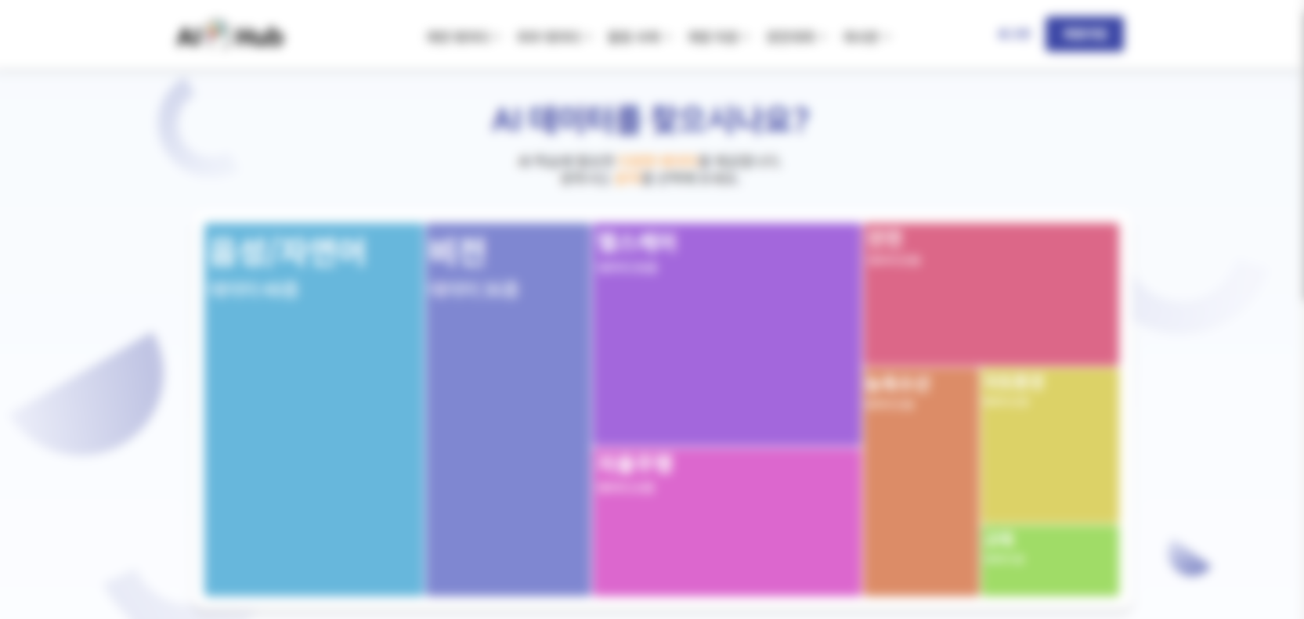
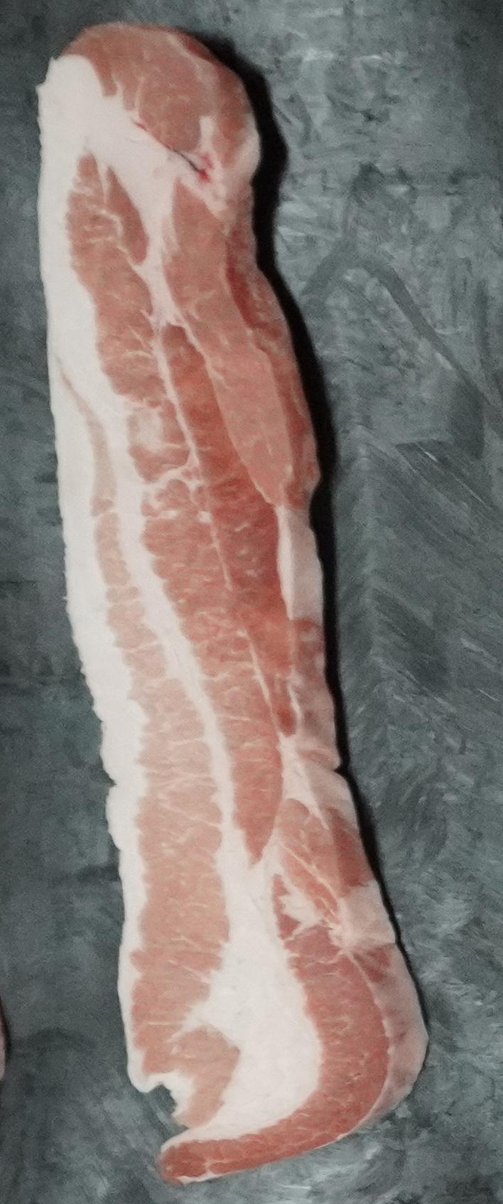
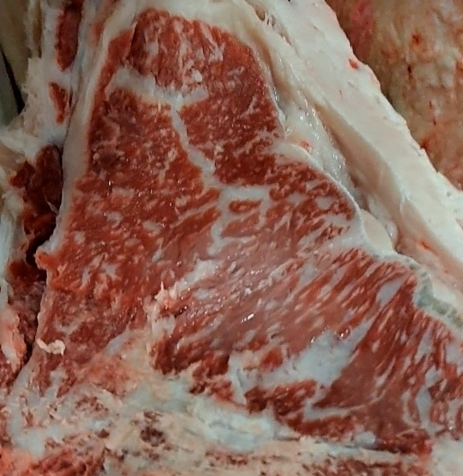
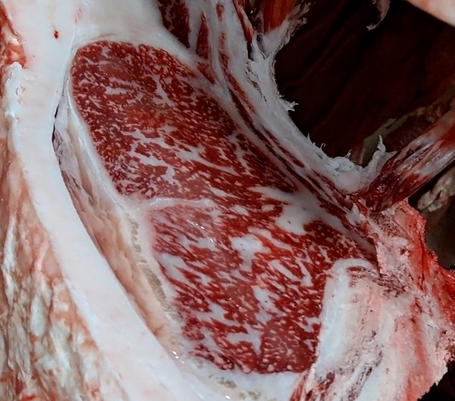
공공데이터 활용
AI HUB 축산물 품질 이미지
02 1
Information!
공공데이터
솔루션
공공데이터 정보
소 도체 5만 장, 돼지 도체 1만 장
도체 정보 및 등급 정보 포함
축산물의 품질을 자동으로 분류하는 데 활용

Slide 9
02 2
Let’s Check!
공공데이터
솔루션
축산물 QC 이미지의 활용가능성
축산물 이미지는 시대의 흐름에 따라 변화하지 않음
레이블링 데이터와 함께 대용량 이미지 데이터를 구축하면 언제든지 사용가능
국내 축산물 시장 규모가 약 20조원으로 매우 큼
자본투입 활발하여 해당 서비스의 성장 가능성 큼
요즘 육류의 산육량, 센서 데이터 기반 연구가 활발하게 이루어짐
해당 서비스를 위 분야 연구에 활용가능

Slide 10

02 3
preprocessing!
공공데이터
솔루션
이미지 데이터셋 가공
10%
등급 | 소고기 |  | 돼지고기
 | Train | Val | Train | Val
1 ++ | 19,822 | 2,478 | - | -
1 + | 18,156 | 2,269 | 3,009 | 376
1 | 17,127 | 2,141 | 3,036 | 380
2 | 10,019 | 1,252 | 2,476 | 309
3 | 4,310 | 539 | - | -
10%
80%
(축산물 데이터셋 구조 표)

Slide 11


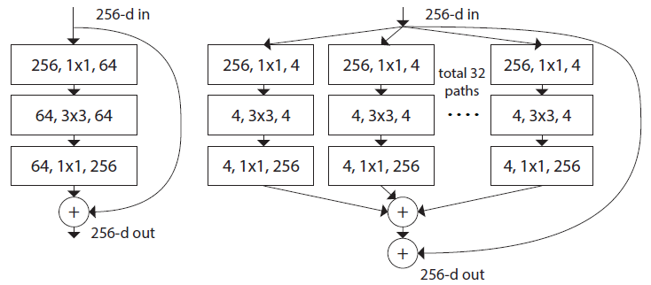
02 4
preprocessing!
공공데이터
솔루션
딥러닝 모델 설계
RESNEXT 모델 활용
2016년 ILSVRC 대회에서 2등을 차지한 모델
대용량 이미지 데이터를 학습한 모델을 활용하여 전이 학습 (transfer learning)
PYTORCH 사용
RESNECT 모델 Fine-Tuning을 통해 딥러닝 모델 생성
epochs는 돼지고기와 소고기 각각 200회, 37회 (Batch size = 16, resize = 128)
RESNEXT 모델 구조도

Slide 12


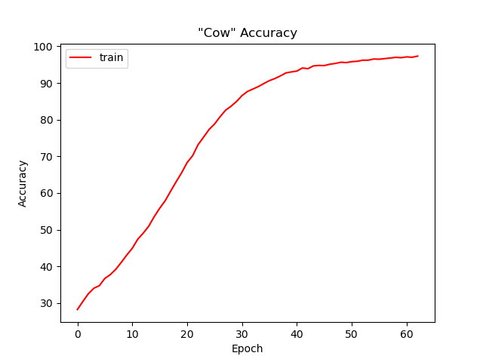
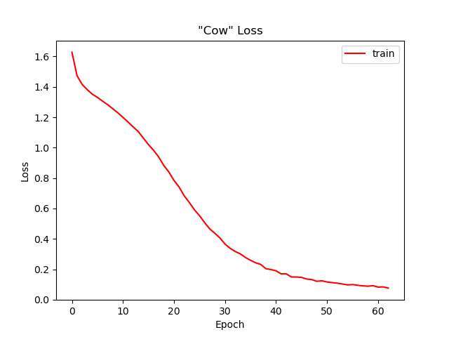

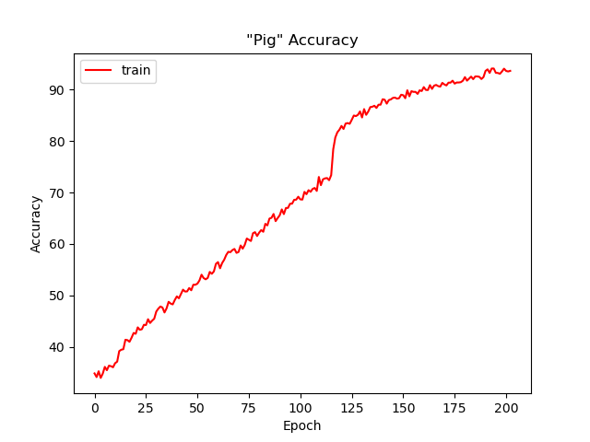
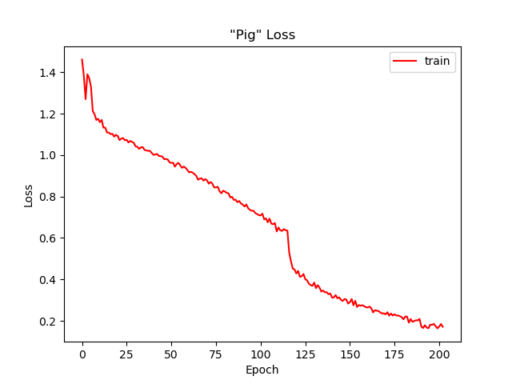
02 5
Performance!
딥러닝 모델 성능 확인
공공데이터
솔루션
1
2
소고기
1
ACCURACY 93.618%
2
LOSS
0.1710%
3
4
돼지고기
3
ACCURACY
97.334%
4
LOSS
0.0764%

Slide 13
03
Chapter
서비스 소개
개발한 서비스의 요소를 설명

Slide 14
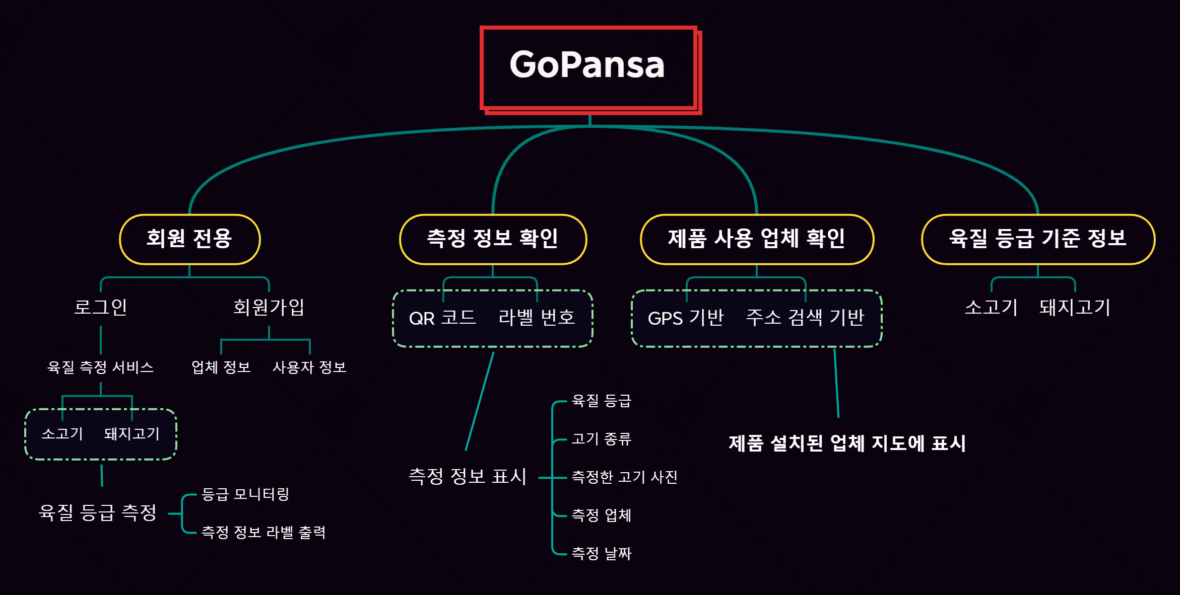
03 1
Let’s Check!
웹 플랫폼 분석
서비스 소개
W B S
(Work Breakdown Structure)

Slide 15

03 2
service!
시연 화면
서비스 소개
고판사 시연영상

Slide 16


03 3
서비스 소개
독창성
차별성
현재 상용화 및 개발된 유사 서비스 없음
카메라·컴퓨터만으로 손쉽게 설치
최초 설치이후 추가비용 발생하지 않음
AI활용한 영상기반 육질측정 서비스 개발
실시간으로 육질 측정가능
선행 연구는 측정 센서 데이터 기반 분류
온라인 정육점도 라벨을 통해 정보제공
상용화 시켜 시장에서 수익창출
정육 시장에서 통합적으로 활용

Slide 17
04
Chapter
향후 사업화 계획
개발할 팀 소개 및 사업 요소를 설명

Slide 18
Let’s Check!
개발팀 주요 실적
교내 창업동아리 2년 활동
교내 제9회 창업경진대회 우수상 수상
디자인씽킹 교육 및 멘토링 교육 이수
2021 우수창업아이템 경진대회 지역 사회문제해결 부문 입상
SHARP
기술은 #날카롭게, 성장은 #반올림!
주요 개발내역
피포 페인팅 이미지 자동 생성 기술
- 사용자가 원하는 이미지를 Pipo Painting 이미지로 제작
- openCV 등 영상 처리 기술 활용
음성 인터페이스를 지원하는 다중서버 관리 시스템
- 웹사이트에서 음성인식을 통해 다중서버를 관리

Slide 19
04 2
Let’s Check!
경쟁제품 분석
개발 및
사업화 계획
현재 상용화된 등급처리를 위한 영상처리 기반 기술은 존재함
(소 도체의 육량지수를 측정하여 등급을 판별)
본 서비스는 딥러닝 기반 측정이므로 장비 면에서 경쟁력 확보 가능
ZERO TO ONE
처음 시장에 발을 들여놓은 제품은
시장을 독점할 가능성이 큼
현재 시장에 상용화 또는 개발된 유사 서비스는 없음

Slide 20



04 3
Let’s Check!
예상고객 분석
개발 및
사업화 계획
정육점
고깃집
온라인 쇼핑몰
판매하는 육류의 품질을 실시간으로 확인
고객에게 품질을 검증하는 수단으로 활용
해당 서비스의 분석 결과가 담긴 라벨을 활용
정육점의 신뢰도와 고객 만족도 향상
경쟁력을 확보해 마케팅요소로 활용
판매점에 대한 신뢰도와 만족도가 향상

Slide 21



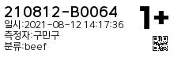
04 3
benefit!
수익 창출 방법
서비스 소개
축산물 판매자(정육점, 온라인 쇼핑몰 등)를 대상으로 정기 결제 모델을 제공
가격은 실수요자를 대상으로 전수조사를 통해 합리적인 값으로 책정
일반 회원
프리미엄 회원
20,000원 / 월
등급 측정 기능 제공
실시간으로 측정정보 확인
25,000원 / 월
라벨 생성•출력 기능 추가 제공
온라인 쇼핑몰에서 활용 가능
라벨 번호를 통해 측정정보 확인
라벨 이미지 예시

Slide 22

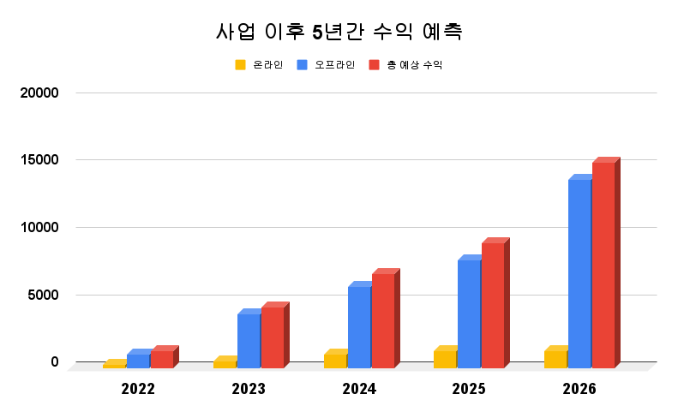
04 4
Let’s predict!
개발 및
사업화 계획
향후 수익 예측
1기: 충북 내 소매 육류 업종 약 900개 점포 (통계청, 2019)중 10%를 대상으로 서비스
2기: 충북, 충남, 대전, 세종 내 소매 육류 업종 약 2천개 점포의 20%까지 확대

Slide 23

04 5
Marketing?
개발 및
사업화 계획
마케팅 방법
계획 | 우선 순위 | 기간 | 예상 비용
식품 판매 사이트 배너 홍보 | 2 | 2022.01.01. - 2022.02.15. | ?
실제 정육점 후기 자료 언론 배포 | 1 | 2021.11.01 - 2021.12.31. | 0 원
지면 신문 광고 | 3 | 2022.01.16 - 2022.02.28. | 1천 5백만 원
온라인 식품 판매 사이트의 배너 홍보
기술 내용과 인근 정육점을 대상으로 한 사용 후기 자료를 언론에 배포하여 기사화
정육점을 운영하는 중장년층 남성이 주요 고객
(40대 남성의 약 49%와 50대 남성의 약 55%가 “거의 매일 일반 신문을 본다(통계청, 2017))

Slide 24
05
Chapter
추가 개발 로드맵
시스템 성능 개선 및 서비스 확대

Slide 25
05 1
How about?
추가 개발
로드맵
축산물 이력번호 조회 서비스
정부에서 제공하는 축산물 이력번호 조회 서비스를 활용 (https://mtrace.go.kr)
해당 서비스의 OPEN API를 이용하여 이력번호도 함께 조회
이력번호와 측정결과를 1:N 관계로 매칭하여 측정 결과를 함께 DB에 저장
이력번호를 도용하는 문제를 방지하기 위함

Slide 26


05 2
How about?
모바일 어플리케이션화
추가 개발
로드맵
해당 서비스는 현재 WEB 플랫폼임
서비스를 꾸준히 사용하는 고객에게 APP이 편의성이 좋음
추후 WEBVIEW를 활용하여 모바일 APP으로 출시예정

Slide 27
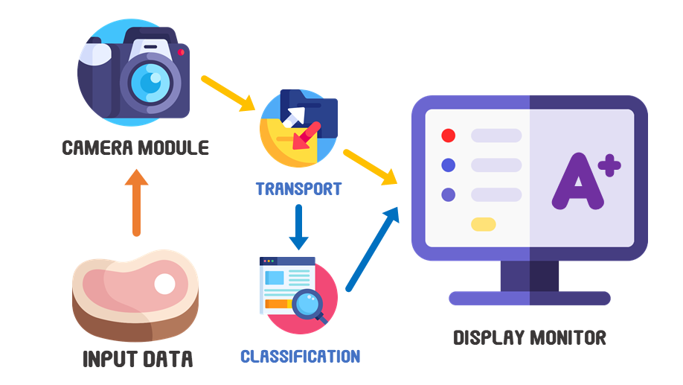
05 3
How about?
시제품 설계 구조도
추가 개발
로드맵

Slide 28
END
Chapter
감사합니다.
발표를 끝까지 들어 주셔서 감사합니다.

